Slide 1
Системный подход к городу
как объекту
программно-целевого управления
(на примере города Улан-Удэ)
Зандра Гэндэнович Сангадиев
Первый заместитель руководителя Администрации г. Улан-Удэ

Slide 2

ПРОГРАММНО-ЦЕЛЕВОЕ ПЛАНИРОВАНИЕ РАЗВИТИЯ ТЕРРИТОРИЙ
Задача 1
1
2
3
Показатели эффективности
Задача 2
1
2
3
ЦЕЛЬ
Задача 3
1
2
3
Целью внедрения программно-целевого метода является установление непосредственной связи между выделением бюджетных ассигнований и результатами их использования

Slide 3
ПЕРЕХОД НА
ПРОГРАММНЫЙ БЮДЖЕТ
Совершенствование нормативно-правовых актов в связи с изменениями в Бюджетном кодексе РФ
Разработка и экспертиза муниципальных программ
Обоснование необходимых финансовых ресурсов
формирование бюджета города Улан-Удэ на 2014-2016 гг.
по программному принципу

Slide 4
ПЕРЕХОД НА
ПРОГРАММНЫЙ БЮДЖЕТ
Принятые муниципальные правовые акты
Стратегия социально-экономического развития города Улан-Удэ; Программы социально-экономического развития
Порядок разработки, реализации и оценки эффективности муниципальных программ г. Улан-Удэ
Программа «Повышение эффективности бюджетных расходов муниципального образования городского округа «город Улан-Удэ» на период до 2012 года»
Перечень муниципальных программ

Slide 5
ПЕРЕХОД НА
ПРОГРАММНЫЙ БЮДЖЕТ
Проведена инвентаризация 30 действующих муниципальных целевых программ
Выявлено, что почти ½ всех программ – неэффективные вследствие недофинансирования
Проведен анализ предварительного реестра городских расходных обязательств по ГРБС
Снижение количества планируемых к утверждению программ с 30 до 11
Сокращены необоснованные расходы на сумму 6,8 млрд. руб.
Проведена экспертиза обоснования необходимых финансовых ресурсов на реализацию муниципальных программ

Slide 6
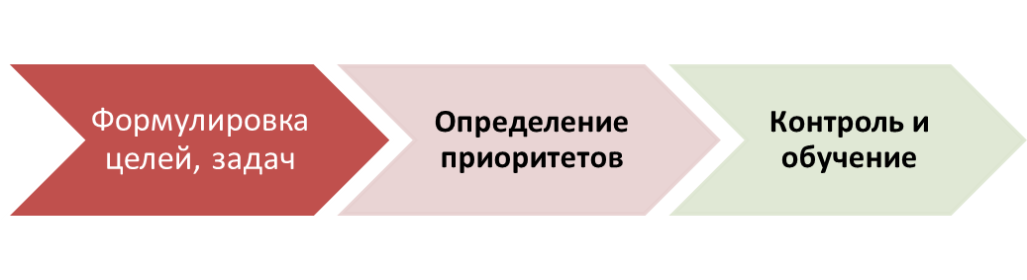

ПЕРЕХОД НА
ПРОГРАММНЫЙ БЮДЖЕТ
Структурные подразделения Администрации
г. Улан-Удэ
Определены основные цели и задачи МП, целевые индикаторы;
Расчет ожидаемых результатов;
Определена методика оценки планируемой эффективности;
Проведена детальная экспертиза проектов программ, анализ рисков
Необходимость пересмотра Программы СЭР города

Slide 7
КОД ЦЕЛЕВОЙ
СТАТЬИ РАСХОДОВ
Наименование | КЦСР
 | 1 и 2 знаки | 3 знак | 4 и 5 знаки | 6 и 7 знаки
1. Муниципальная программа
1.1. Подпрограмма или муниципальная целевая программа (программа, продолжающая свое действие с 2013 года)
1.1.1. Основное мероприятие
1.1.1.1. Расшифровка основного мероприятия
1.1.2. Основное мероприятие муниципальной программы
1.1.2.1. Расшифровка основного мероприятия муниципальной программы

Slide 8
КРИТЕРИИ ОЦЕНКИ
ЭФФЕКТИВНОСТИ РЕАЛИЗАЦИИ МУНИЦИПАЛЬНЫХ ПРОГРАММ
1
Индекс достижения плановых значений показателей программы в отчетном периоде (выполнение показателей МП)
2
Индекс реализации подпрограммы в отчетном периоде
3
Расчет эффективности реализации программы в отчетном периоде

Slide 9
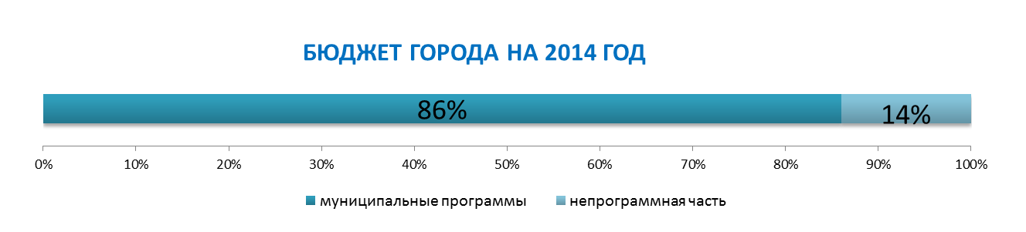
ПРОГРАММНЫЙ ФОРМАТ
БЮДЖЕТА
ПЕРЕЧЕНЬ ПРИНЯТЫХ МУНИЦИПАЛЬНЫХ ПРОГРАММ
РЕАЛИЗАЦИЯ СОЦИАЛЬНОЙ ПОЛИТИКИ
РАЗВИТИЕ КУЛЬТУРЫ
РАЗВИТИЕ ОБРАЗОВАНИЯ
ПОВЫШЕНИЕ ЭФФЕКТИВНОСТИ УПРАВЛЕНИЯ
РАЗВИТИЕ ФИЗИЧЕСКОЙ КУЛЬТУРЫ И СПОРТА
ОБЕСПЕЧЕНИЕ КАЧЕСТВЕННЫМ ЖИЛЬЕМ И ИНФРАСТРУКТУРОЙ
ОБЕСПЕЧЕНИЕ КАЧЕСТВЕННОЙ И КОМФОРТНОЙ СРЕДЫ ПРОЖИВАНИЯ
ЭКОНОМИЧЕСКОЕ И ИННОВАЦИОННОЕ РАЗВИТИЕ
БЕЗОПАСНЫЙ ГОРОД
РАЗВИТИЕ ТРАНСПОРТНОЙ СИСТЕМЫ

Slide 10
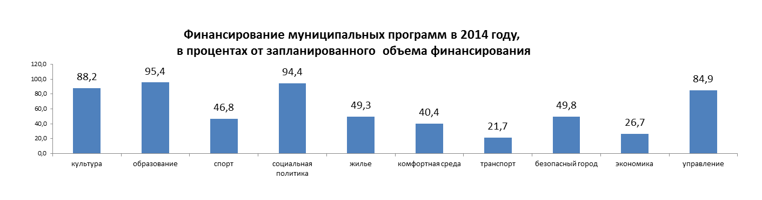
ФИНАНСИРОВАНИЕ
МУНИЦИПАЛЬНЫХ ПРОГРАММ
Потребность на реализацию муниципальных программ

Slide 11
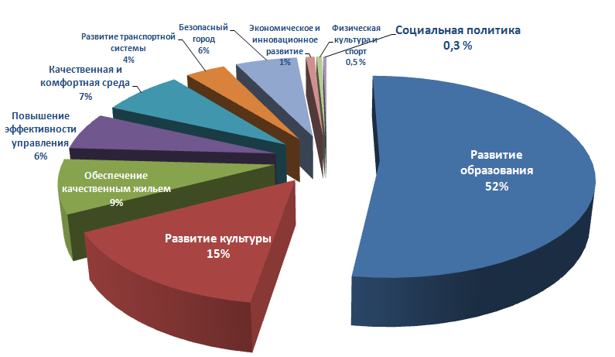
СТРУКТУРА РАСХОДОВ
МУНИЦИПАЛЬНЫХ ПРОГРАММ
В 2014 ГОДУ

Slide 12
В 2014 году мы планируем:
Осуществить серьезную доработку ряда муниципальных программ в части индикаторов, расчета эффективности реализации, увязки с муниципальными заданиями и др.
Повысить квалификацию специалистов структурных подразделений Администрации города работающих с муниципальными программами и бюджетом.
Усовершенствовать методологию разработки и реализации муниципальных программ.

Slide 13
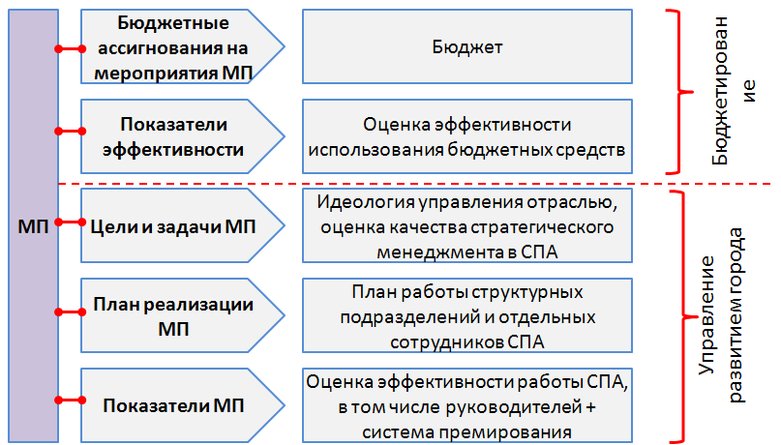
ПЕРСПЕКТИВА:
МП = ЯДРО ВСЕЙ
СИСТЕМЫ УПРАВЛЕНИЯ ГОРОДОМ
Notes:
13

Slide 14
Спасибо за внимание!

